Slide 1
Y ‘Kardomah Gang’

Slide 2
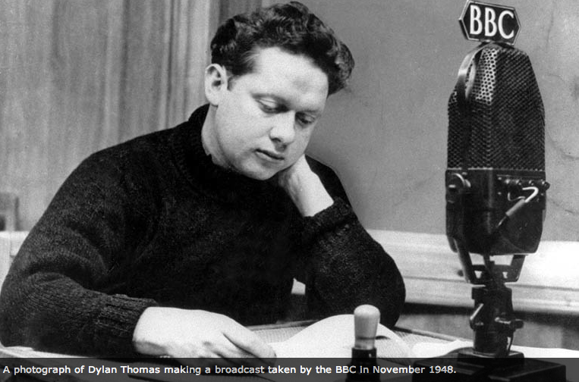
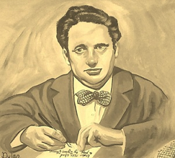
Dylan Thomas
Bardd oedd Dylan Thomas
Roedd yn ysgrifennu am ei fywyd, ei ffrindiau ac am Gymru.
Mae rhai cerddi’n ddifrifol a rhai’n ddoniol.
Cafodd ei eni ym 1914 ac roedd ei gartref cyntaf yn Abertawe, De Cymru.

Slide 3
Y ‘Kardomah Gang’
Roedd Dylan Thomas yn aelod o’r ‘Kardomah Gang’.
Grŵp o ffrindiau oedd y Kardomah Gang - artistiaid, cerddorion, beirdd ac awduron a fyddai’n cwrdd yn ‘Kardomah Café’ ar Stryd y Castell, Abertawe yn y 1930au.
Yno byddent yn yfed coffi a thrafod pob math o bynciau gan gynnwys crefydd, marwolaeth, Einstein a Picasso.

Slide 4
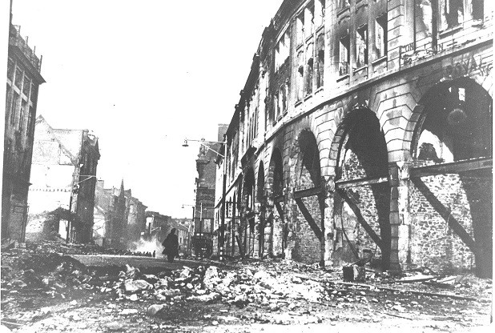
Y ‘Kardomah Gang’
Pan gafodd Abertawe ei bomio’n drwm ym mis Chwefror 1941, cafodd Stryd y Castell ei tharo’n wael a cafodd Kardomah Café ei ddinistrio.
Ysgrifennodd Dylan Thomas am y dinistr yn ei ddrama radio , Return Journey to Swansea ac mae’n disgrifio sut lloriwyd y caffi.
Stryd y Castell, gan edrych tua’r gogledd, ar ôl y bomio.
I weld rhagor o luniau o Abertawe ar ôl y bomio cliciwch fan hyn

Slide 5
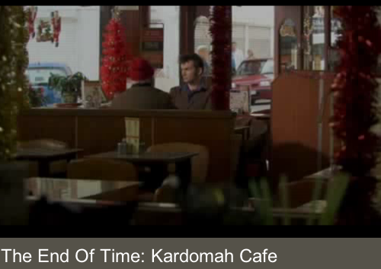
Kardomah Café
Ailagorodd y caffi ar ôl y rhyfel mewn lleoliad newydd ar Stryd Portland, yn agos i’r man lle roedd y caffi gwreiddiol.
Mae’r caffi’n dal yno heddiw.
Cafodd golygfa o Doctor Who ei ffilmio yn y caffi yn 2009 pan oedd David Tennant yn chwarae rhan y Doctor.
Gwyliwch y clip fan hyn

Slide 6
Gweithgaredd Y ‘Kardomah Gang’
Pa bobl enwog fyddech chi’n eu gwahodd i’r caffi am ddiod a sgwrs gyda chi?
Dewiswch 5 person i’w gwahodd. Meddyliwch am resymau pam byddech yn eu dewis.
Am beth fyddech chi’n siarad?

